Slide 1
Sämmiliih Suomâst

Slide 2
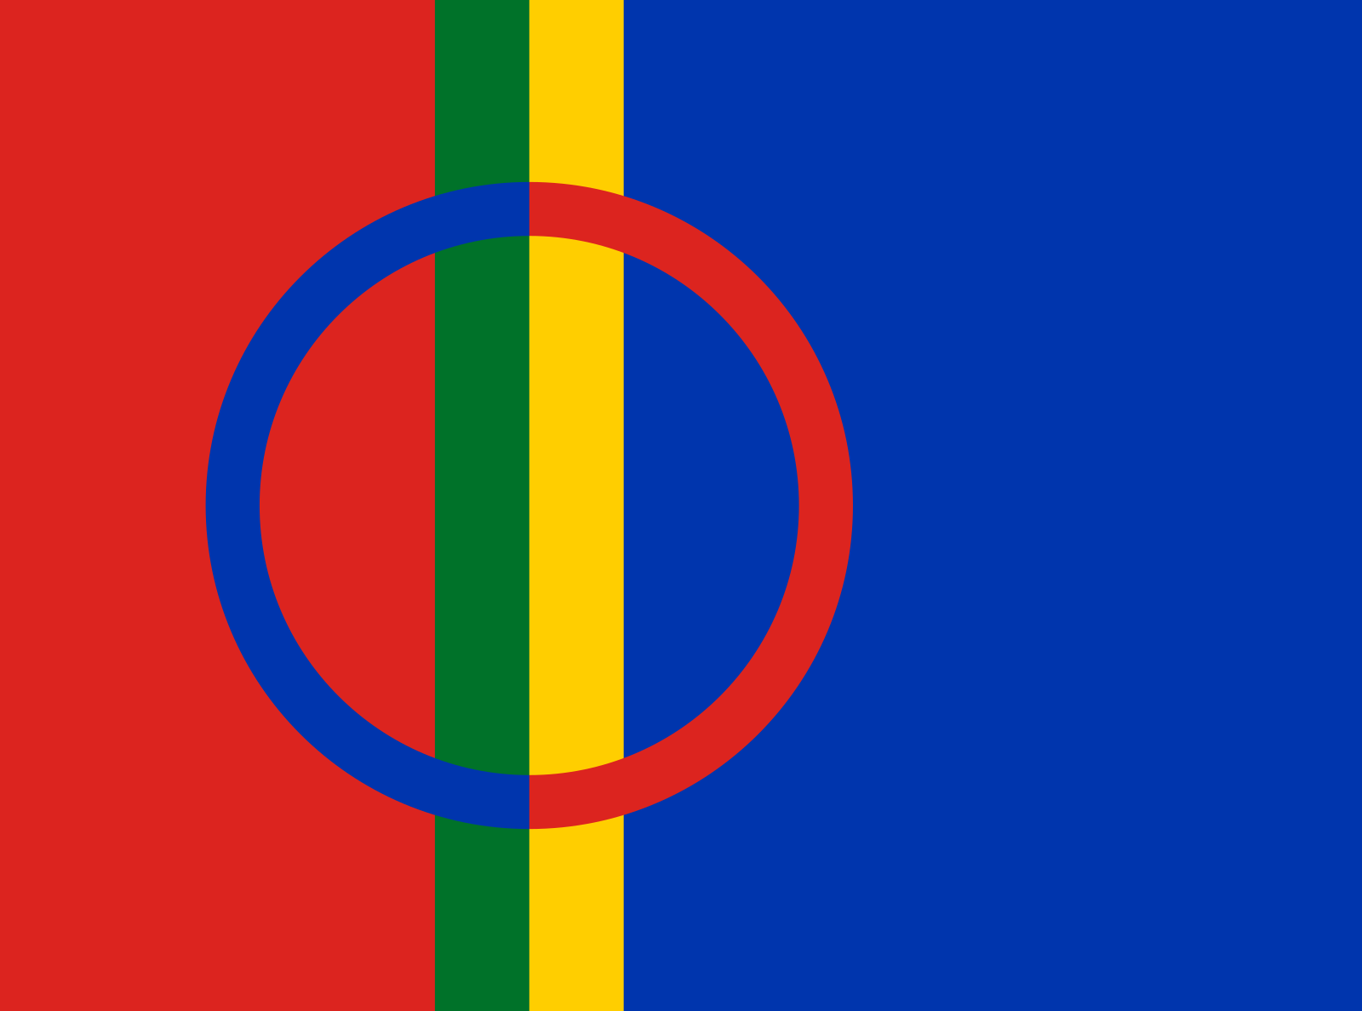
Sämmiliih Suomâst
Sämmiliih láá Euroop áinoo algâaalmug.
Suomâst eelih sl. 10 000 sämmilâžžâd.
Ärbivuáváliih sämmilij iäláttâsah láá il. puásuituálu, kuálástem já tyejeh.
Suomâ vuáđudemlaavâ mield sämmilijn lii vuoigâdvuotâ siäiludiđ já ovdediđ jieijâs kielâ já kulttuur.
Käldee: Wikimedia Commons (PD)

Slide 3
Sämikielah
Suomâ sämmiliih sárnuh
➢ tavesämikielâ ➢ anarâškielâ ➢ nuorttâlâškielâ.
Sämikielah láá virgáliih kielah sämmilij päikkikuávlust Aanaar, Iänuduv já Ucjuv kieldâin sehe Suáđigil taveuásist.
Maaŋgah sämmiliih ääsih taan ääigi päikkikuávlu ulgguubeln, mon čuávumuššân kielâi kevttim lii kiäppánâm.
Kielâid láá keččâlâm iäláskittiđ il. uccâ párnái kielâlávgummáttááttâssáin.

Slide 4
Sämmilij olgoštem
Virgeomâhááh já kirkko viggii suhâpuolvâi ääigi suddâdiđ sämmilijd Suomâ väldiaalmugân.
Ovdâmerkkân sämipárnáid lâi kieldum sárnuđ jieijâs eenikielâ škoovlâst.
Olgoštem keežild sämikulttuur lii lamaš vaarâst lappuđ.
Taan ääigi sämmiliih láá huolâst il. tast maht kuáivuttâh- já ryevdirađehaavah vaigutteh sii ärbivuáválijd iäláttâssáid.

Slide 5
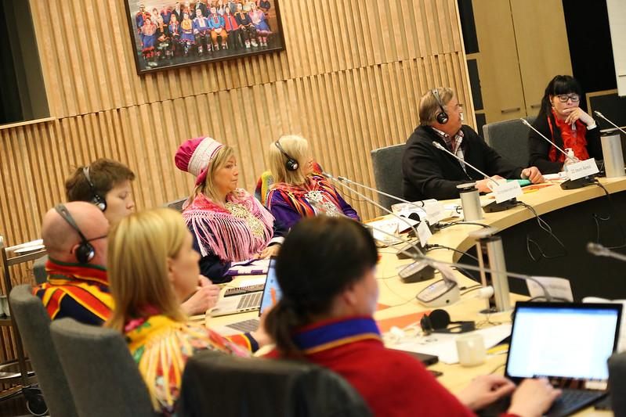
Sämitigge
Sämitigge lii sämmilij jiešhaldâšemorgaan.
Sämitigge taha alguid já addel ciälkkámušâid sämmilijd kyeskee aašijn.
Virgeomâhááh kalgeh ráđádâllâđ sämitiggijn miärádâsâin, moh sättih vaiguttiđ sämmilij sajadâhân.
Ovdâsteijeeh (21 pt) sämitiigán väljejuvvojeh valjâiguin neelji ive kooskâi.
Käldee: Samediggi Saamelaiskäräjät (Flickr.com)
(CC-BY-NC-SA 2.0)

Slide 6
Sämmilij riävtálâš sajadâh
Veikkâ sämmilij vuoigâdvuođah mainâšuvvojeh Suomâ vuáđudemlaavâst, te sii sajaduvâst láá ain-uv vááijuvvuođah.
Suomâ ij lah ratifisistám algâaalmugij vuoigâdvuođâid tähideijee aalmugijkoskâsii ILO 169 -sopâmuš.
Iärrás lasseen OA olmoošvuoigâdvuotâkomitea lii láittám Suomâ staatâ jiešmeridemvuoigâdvuođâ luávkkám keežild.
Koččâmuš tast, et kiäs jienâstemvuoigâdvuotâ sämitige vaaljâin kulá, lii šoddâdâm nágáttâllâm.

